Slide 1
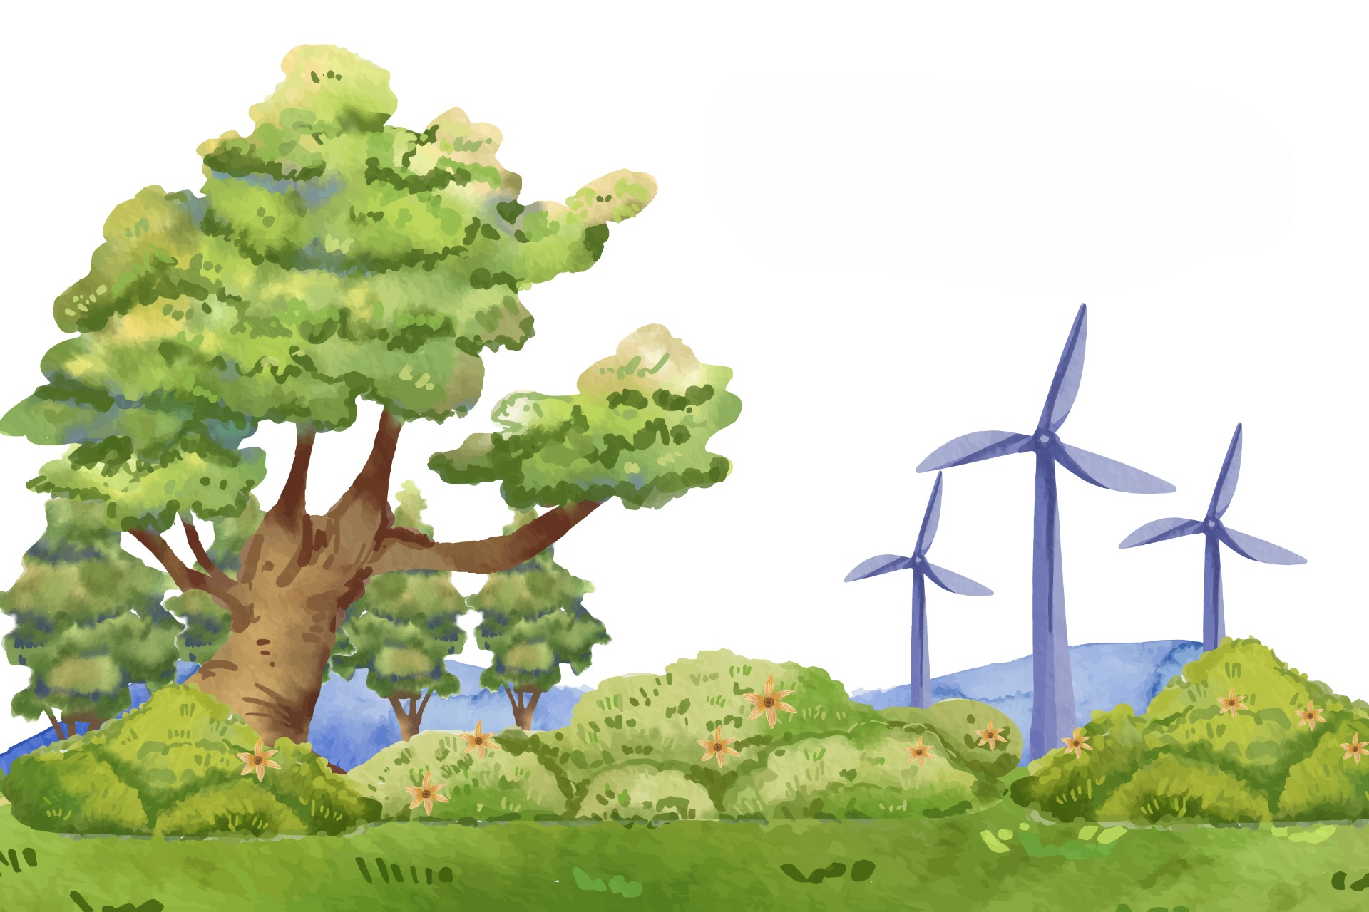
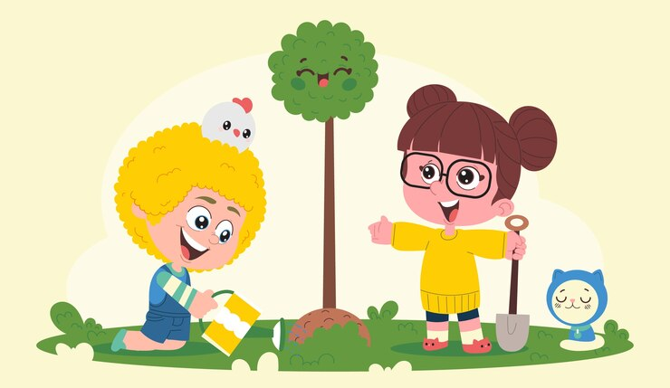

Thứ ... Ngày ... Tháng ... năm ...…
Tiếng Việt
Bài 2- Tiết 2
Thảo luận theo chủ đề
Vì môi trường xanh

Slide 2


Thảo luận được theo chủ đề
Vì môi trường xanh.

Slide 3


Hoạt động
KHỞI ĐỘNG

Slide 4


Slide 5



Nêu 1 số việc em làm để giữ gìn môi trường xanh sạch đẹp

Slide 6

Gợi ý câu trả lời
Bỏ rác đúng nơi, trồng cây, dọn vệ sinh, hạn chế dùng sản phẩm bằng nhựa........

Slide 7

NÓI & NGHE

Slide 8

Bài Tập 1

Slide 9
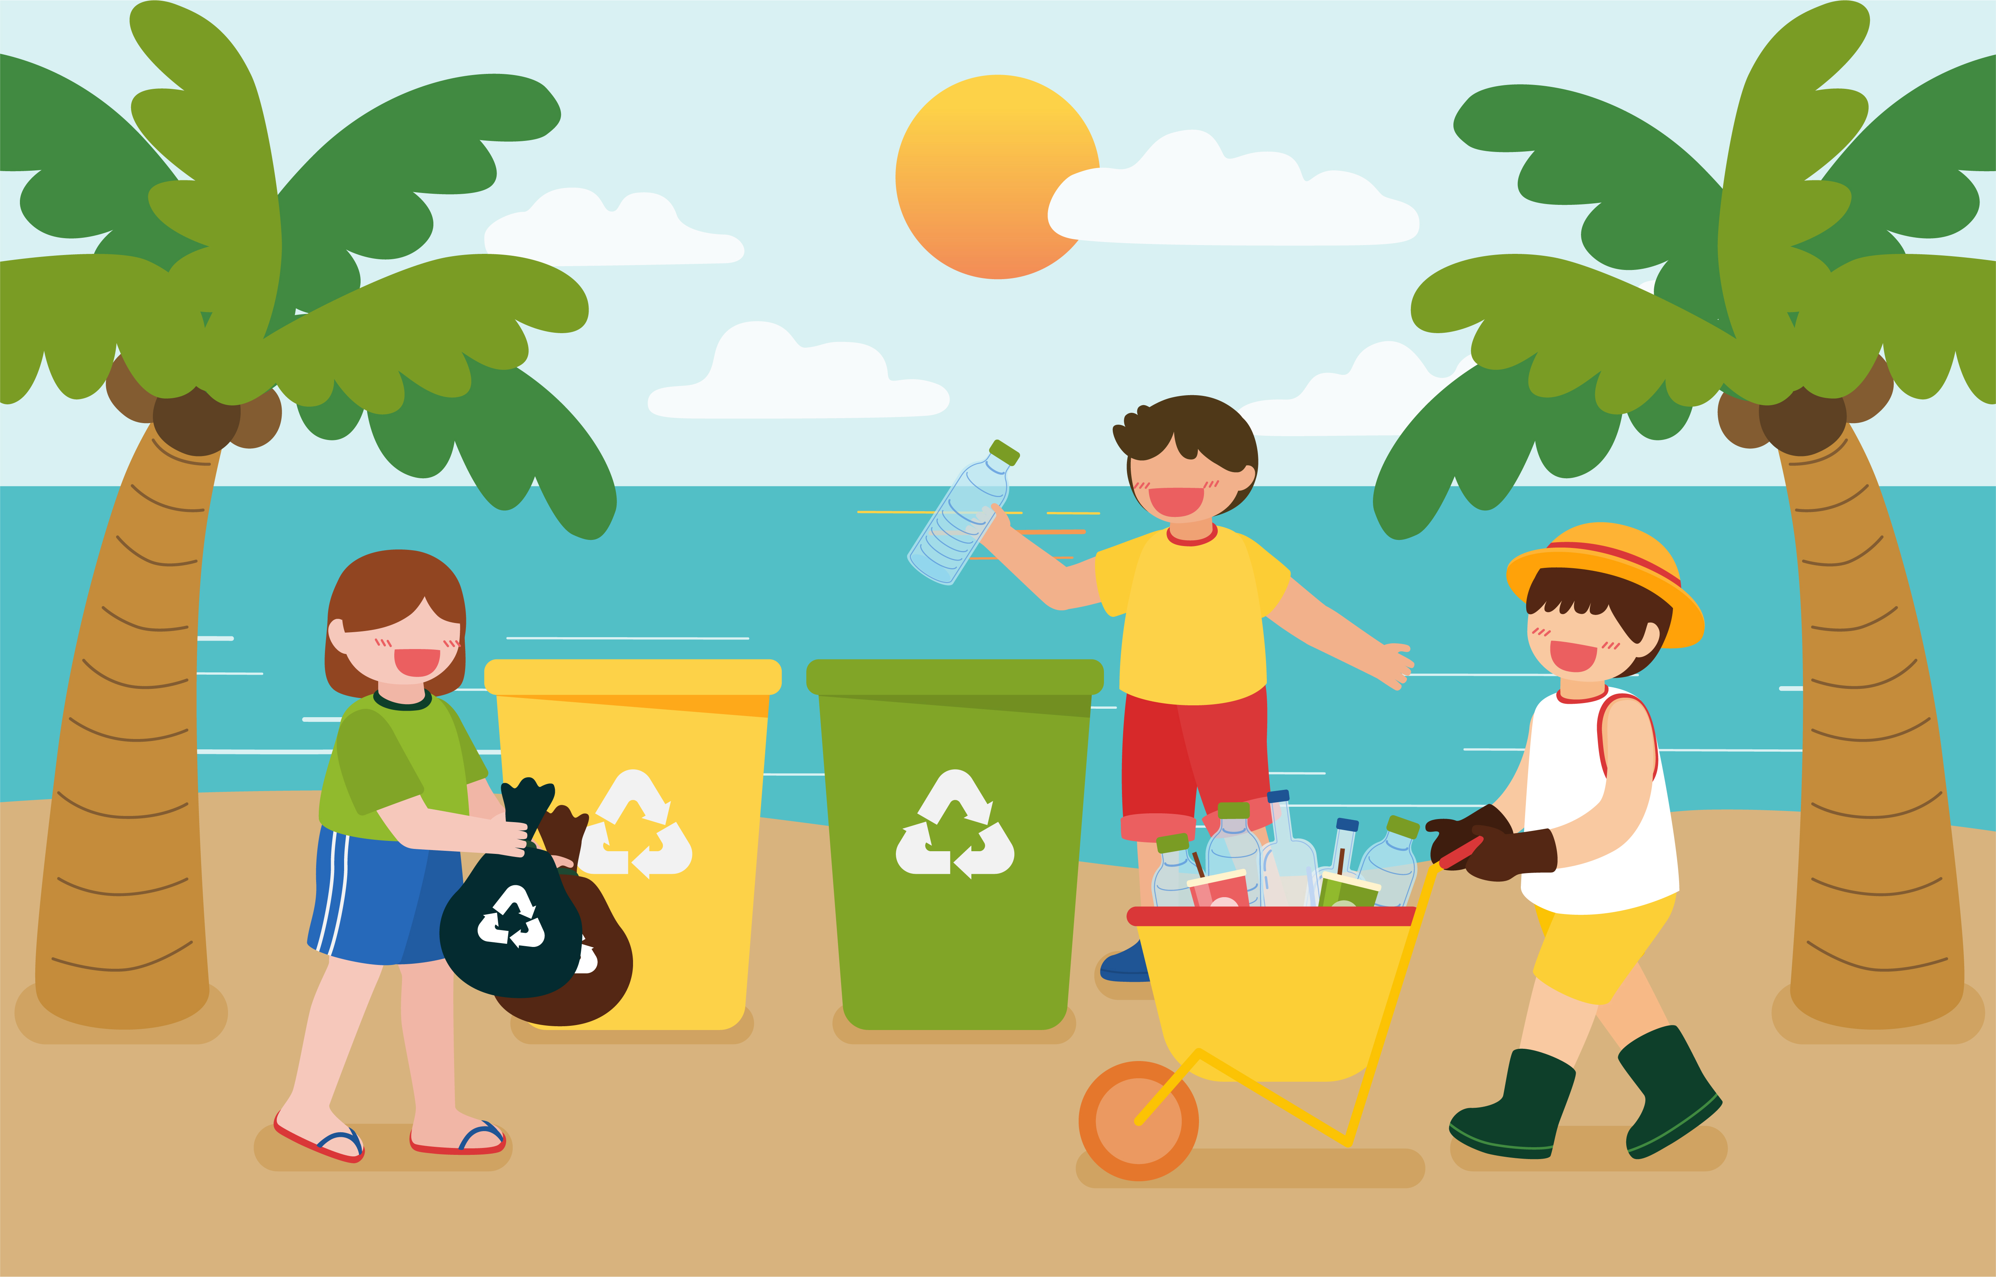
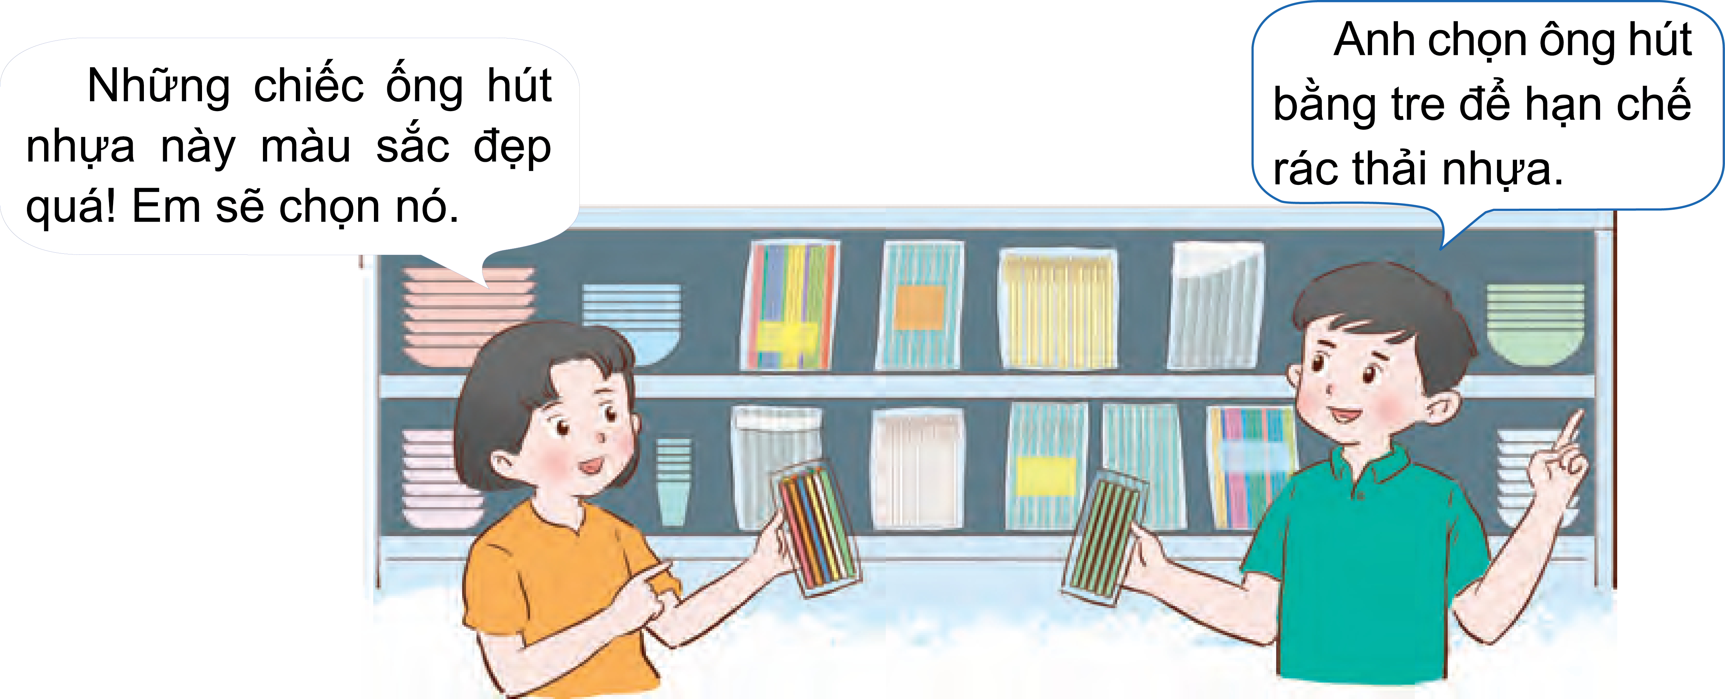

1. Đọc đoạn trao đổi sau và trả lời câu hỏi:
a. Các nhân vật đang làm gì?
b. Ý kiến của mỗi nhân vật ra sao?
c. Em đồng ý với lựa chọn của nhân vật nào? Vì sao?

Slide 10



Slide 11


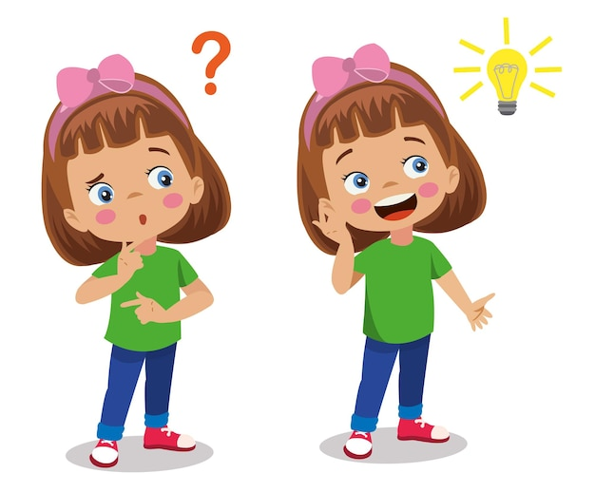
Trình bày trước lớp

Slide 12
a. Các nhân vật đang làm gì?
Hai anh em đang thảo luận với nhau về việc lựa chọn ống hút nhựa hay ống hút bằng tre.

Slide 13
b. Ý kiến của mỗi nhân vật ra sao?
- Bạn nữ chọn những chiếc ống hút nhựa nhiều màu sắc.
- Bạn nam chọn ống hút tre để hạn chế rác thải nhựa.

Slide 14
c. Em đồng ý với lựa chọn của nhân vật nào? Vì sao?
Đồng ý với lựa chọn của nhân vật Nam.
Vì mỗi người chúng ta cần có ý thức bảo vệ môi trường. Sử dụng ống hút làm từ thiên nhiên, hạn chế rác thải nhựa là một cách để bảo vệ môi trường.

Slide 15
Bài Tập 2

Slide 16
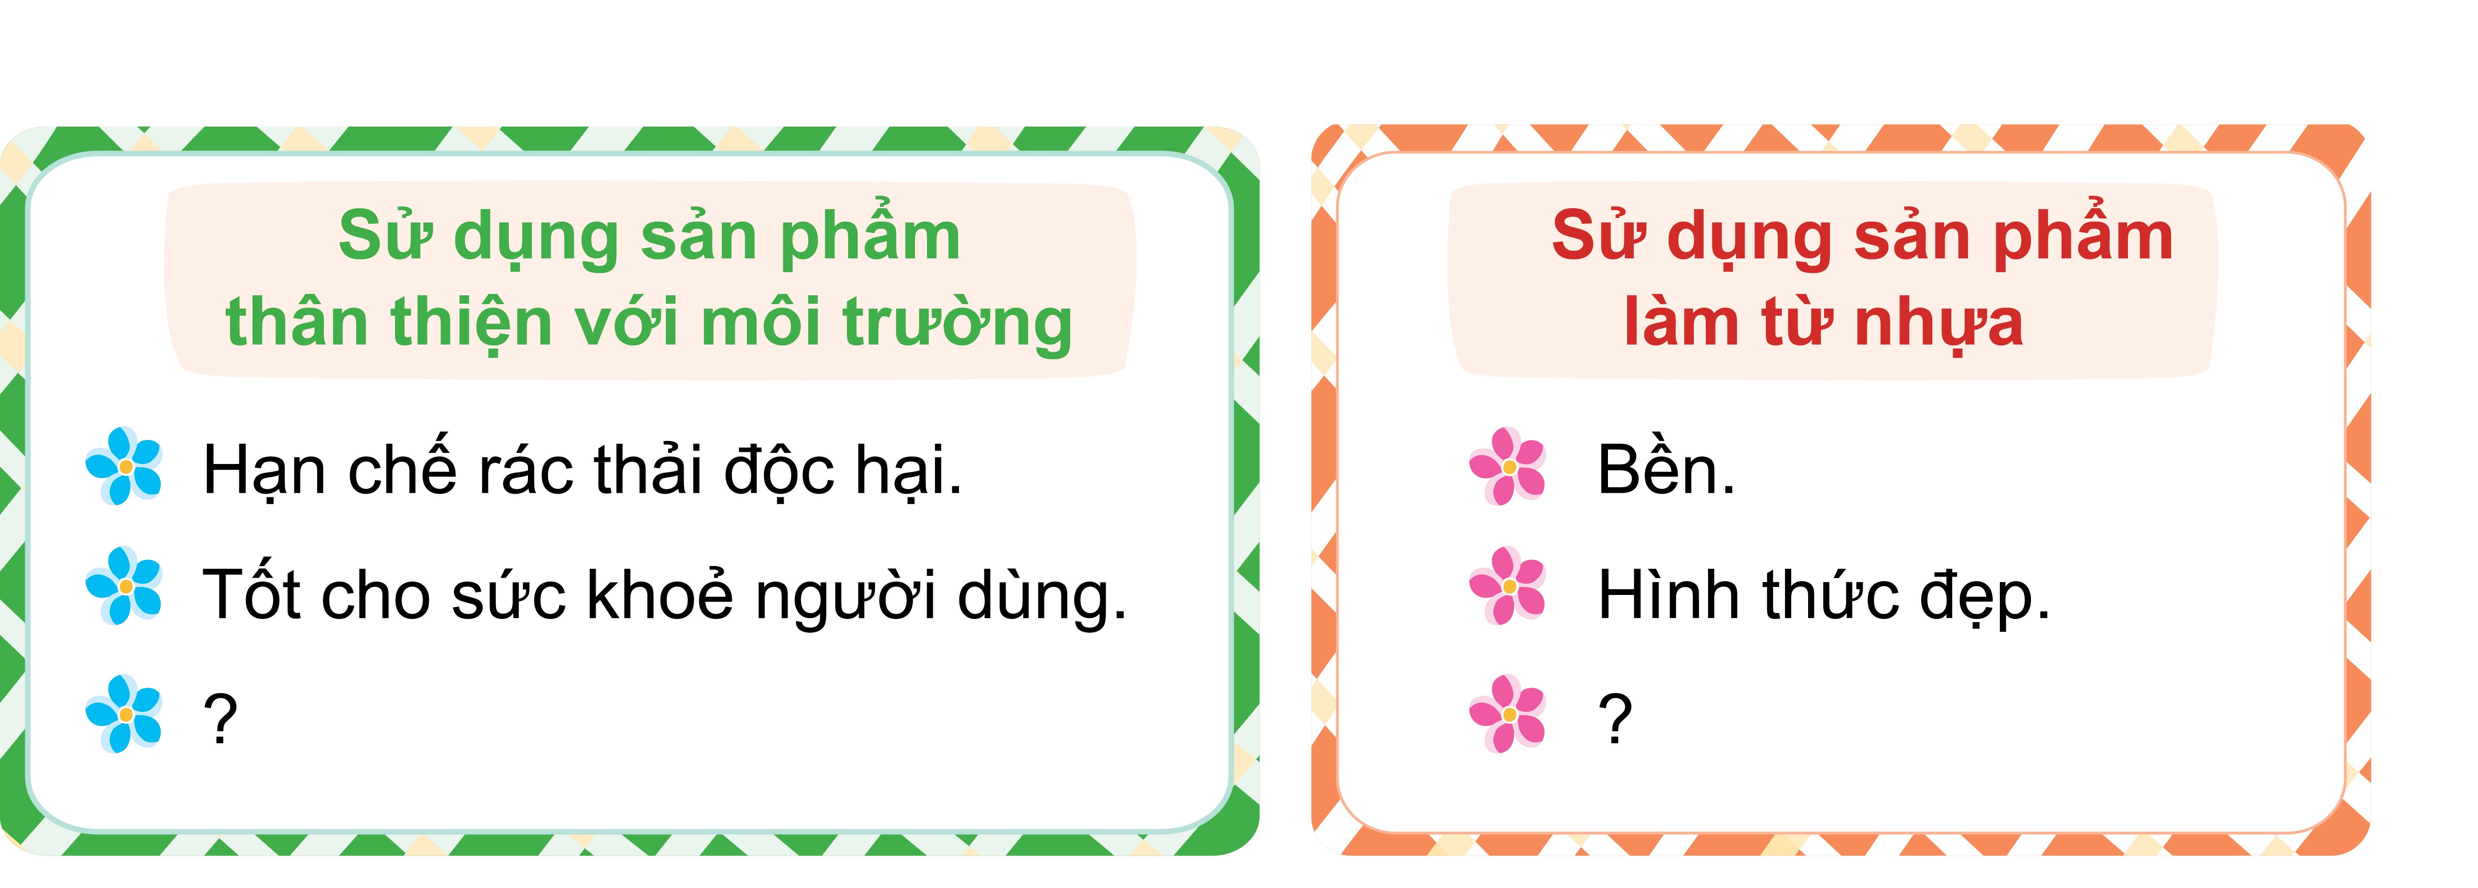

2. Cùng bạn thảo luận, bày tỏ ý kiến đối với việc lựa chọn sử dụng sản phẩm thân thiện với môi trường hay sản phẩm làm từ nhựa. Gợi ý:
a. Nêu ý kiến của em.
b. Trình bày lí lẽ, dẫn chứng để bảo vệ ý kiến:

Slide 17


THẢO LUẬN
Nhóm bốn

Slide 18

Trình bày trước lớp

Slide 19



Slide 21
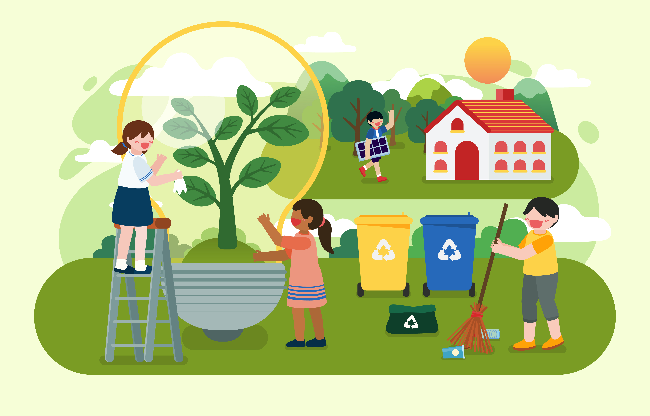

Nên sử dụng sản phẩm thân thiện với môi trường.

Slide 22
Chung tay hành động vì một môi trường sống trong lành, bảo vệ môi trường trái đất tránh khỏi những ô nhiễm do rác thải nhựa gây ra.

Slide 23
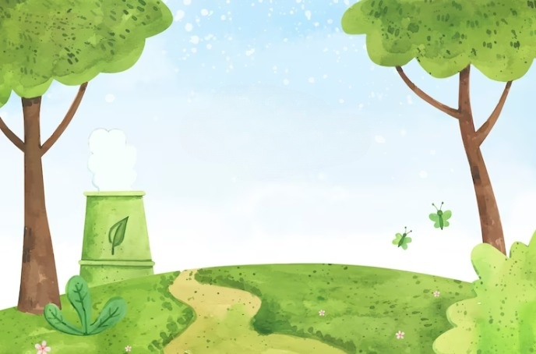


GV ĐIỀN VÀO ĐÂY
GV ĐIỀN VÀO ĐÂY
GV ĐIỀN VÀO ĐÂY
GV ĐIỀN VÀO ĐÂY

Slide 24
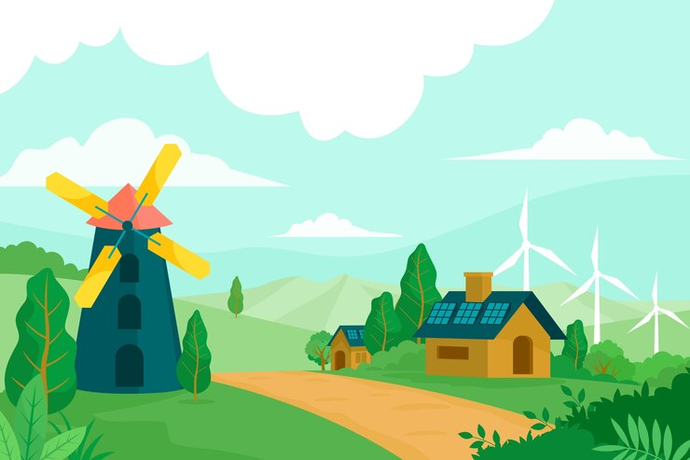

Tiếng Việt

